Slide 1

高尔夫比赛策略与技巧
自动化214呙凯锋202121724408
自动化214江嘉豪202121724410
自动化214黎启生202121724412

Slide 2
1.高尔夫球的比赛策略 2.学习高尔夫球比赛策略与技巧重要性 3.介绍比赛时的某些方面的策略与技巧

Slide 3
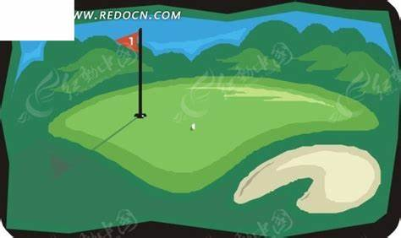


一、高尔夫球比赛策略
1.了解球场特性：对比赛场地的特性进行了解和研究。了解球场的长度、宽度、障碍物（如树木、池塘、沙坑等）、标志（如旗杆、球门等）等，以便根据这些特性来制定合适的策略。
2.开球策略：开球的好坏将在很大程度上影响球员的成绩和心情以及后面击球策略的选择。在开球时，球员需要根据球场的情况和自己的技术水平来选择合适的策略，比如选择合适的开球位置和方向，以减轻心理压力，扩大落球区域，使小球更好地落在球道上。
3.据比赛场地的特性和球的情况，选择合适的球杆。如果遇到狗腿洞(球道在中途急剧向左或向右改变方向的球洞)的拐角离发球台较远的球洞，并且附近有沙坑等障碍，而球员技术又不是很熟练时，应该放弃距离，舍远取近，拿一支球道木或长铁杆开球，稳定地把球落在球道上，然后再选择下一杆的进攻策略。

Slide 4
二、学习高尔夫球比赛策略与技巧重要性
1.提高比赛表现：掌握高尔夫球比赛策略与技巧能够显著提升球员在比赛中的表现。通过深入了解比赛策略和技巧，球员能够在比赛中更好地应对各种情况，从而获得更好的成绩。
2.增强自信心：学习高尔夫球比赛策略与技巧有助于球员在比赛中更加自信。这种自信来自于球员对自身技术的掌握和对手的尊重。在自信的心态下，球员更有可能发挥出最佳水平，从而取得胜利。
3.增加乐趣：学习高尔夫球比赛策略与技巧有助于增加比赛的乐趣。当球员能够更好地理解和掌握高尔夫球的技巧和策略时，他们将能够更好地享受比赛过程，这将使整个体验更加有趣和充实。

Slide 5
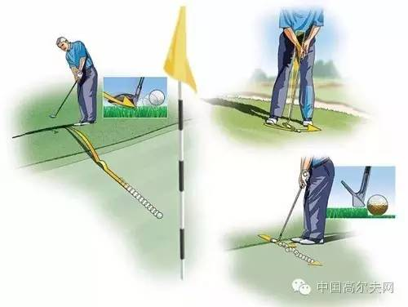
三、比赛时的某些方面的策略与技巧
1.如何准确的判断击打距离
①利用目标物体的大小和特征。
②利用绳子瞄准。在职业比赛中斯图尔特亚普雷拜和丸山茂树用一根绳子放在地面帮助瞄准。这钟方法可以在你瞄准时给予很强的方向感，在起杆和送杆有比照物。
2. 如何利用风向和风速来打击高尔夫球
①在顺风中打球，可以减小球的飞行距离，但同时也会使球的飞行轨迹更直。在顺风中打球时，可以使用较小的球杆，让球飞行得更高更远。
②利用树叶等辅助工具判断风向：球员可以利用树叶等辅助工具来判断风向，进而调整自己的打击角度和力度。

Slide 6
谢谢

